Slide 1
Как сделать умный чемодан?
(Проект Ч-800)

Slide 2

Как превратить чемодан в умный?
?

Slide 3

Как превратить чемодан в умный?
+

Slide 4
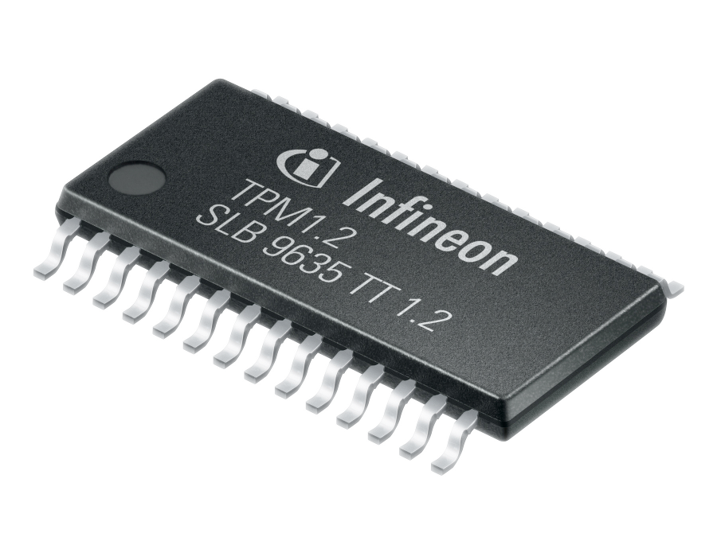
Мозг - это процессор
=

Slide 5
Микроконтроллер
Процессор
Память RAM (оперативка)
Флешка
Пины (!) (они же лапки)
Notes:
У пинов есть номера. В документации сказано, для чего нужна каждая ножка.

Slide 6
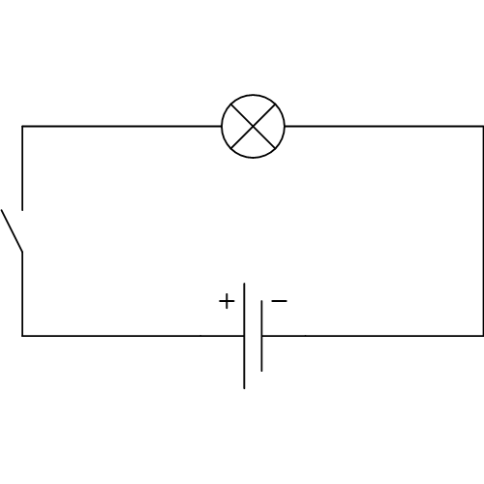
Немного физики

Slide 7
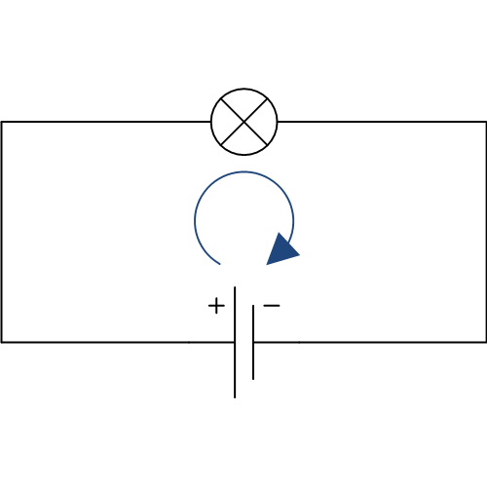
Немного физики
Notes:
Ток течет как вода сверху вниз.

Slide 8
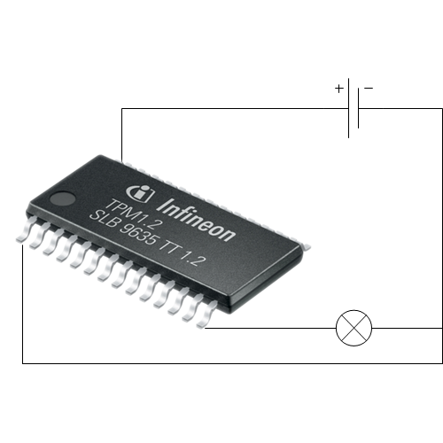
Схема принципиальная

Slide 9
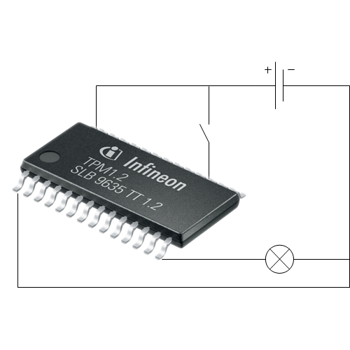
Схема принципиальная

Slide 10
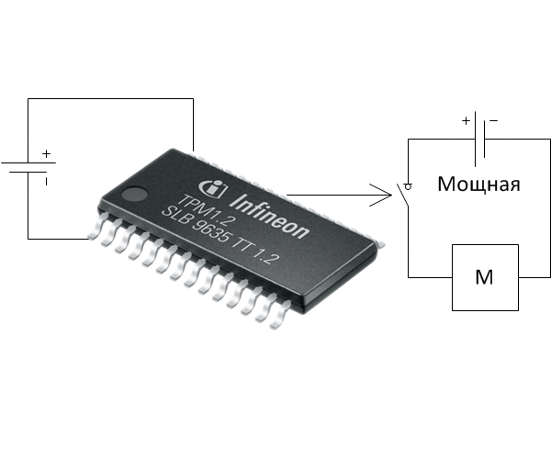
Как управлять мотором

Slide 11
Схема принципиальная

Slide 12
Программирование МК
настроитьПин(14, ВЫХ)
податьНаПин(14, ВЫСОКОЕ) ждать(1000) податьНаПин(14, НИЗКОЕ) ждать(1000)
Notes:
Псевдокод

Slide 13
Программирование МК
// Функция настройки вызывается один раз при запуске контроллера void setup() { // Настраиваем пин 14 как выходной. pinMode(14, OUTPUT); }
// Бесконечный цикл вызывается снова и снова void loop() { digitalWrite(14, HIGH); // Подать напряжение на 14 пин delay(1000); // ждать 1000 мс (1с) digitalWrite(14, LOW); // Убрать напряжение с 14 пина delay(1000); // ждать 1000 мс (1с) }

Slide 14

Ч-800

